Slide 1
Fritidsklubbenes betydning for folkehelsen blant ungdom
Patrick Lie Andersen – Ungdomsforskningseksjonen, NOVA
Rundbordskonferansen «Fritidsklubbløftet» 22. mai

Slide 2
Bestilling
Hva er folkehelse (definere innhold i begrep)?
Kan vi si noe om folkehelsen til dem som bruker klubb?
Kan vi si noe om folkehelsen til de samfunnsgruppene som bruker klubb aller mest?

Slide 3
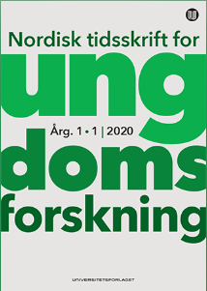
Fritidsklubber i et folkehelseperspektiv
treårig forskningsprosjekt (2017–2020)
finansiert av Helsedireketoratet
«Hvem bruker fritidsklubber og ungdomshus?»
Andersen, P.L. & Seland, I. (2019). Fritidsklubber i et folkehelseperspektiv. Analyser av statlige dokumenter 2007–2017 og Ungdata 2015–2017. NOVA Notat 1/19
Seland, I. & Andersen, P.L. (2020) Nordisk tidsskrift for ungdomsforskning. Hva kjennetegner ungdom som går på fritidsklubb?
Eriksen, I. M., & Seland, I. (2021). Conceptualizing Well-being in Youth: The Potential of Youth Clubs. YOUNG, 29(2), 175–190.
Seland, Andersen, & Eriksen. (2021). Fritidsklubber i det lokale folkehelsearbeidet. Sluttrapport. NOVA, OsloMet.

Slide 4
1.Hva er folkehelse blant ungdom?
Folkehelseloven (LOV-2011-06-24-29), §3, definerer folkehelse som
«befolkningens helsetilstand og hvordan helsen fordeler seg i befolkningen»
Folkehelsearbeid defineres samme sted som:
«samfunnets innsats for å påvirke faktorer som direkte eller indirekte fremmer befolkningens helse og trivsel, forebygger psykisk og somatisk sykdom, skade eller lidelse, eller som beskytter mot helsetrusler, samt arbeid for en jevnere fordeling av faktorer som direkte eller indirekte påvirker helsen»
En lang rekke indikatorer er relevant for å kartlegge folkehelse blant ungdom

Slide 5
2.Kan vi si noe om folkehelsen til dem som bruker klubb, og blant de som bruker klubb aller mest?
 |  | Vært på klubb sist måned |  |  | Hvor mange ganger på klubb sist mnd
 |  | Nei | Ja |  | 1-2ganger | 3-4ganger | 5g eller mer
Helseindikatorer:
 | Fornøyd med helsen | 71,6 | 70,1 |  | 71,3^{ns} | 69,6 | 67,2
 | Høyt nivå depressive symptomer | 14,7 | 15,2 |  | 14,3^{ns} | 15,2^{ns} | 17,5
 | Daglige fysiske helseplager | 13,9 | 14,7 |  | 14,0^{ns} | 14,1^{ns} | 17,3
 | Godt selvbilde | 82,6 | 82,0 |  | 82,6^{ns} | 81,9^{ns} | 80,3
Klubbungdom skiller seg i liten grad fra øvrig ungdom når det gjelder egenrapportert helse.
I disse to gruppene er det nesten like mange som er fornøyd med helsen, som har depressive symptomer, fysiske helseplager og et godt selvbilde
Blant de hyppigste brukerne er det noen flere som rapporterer helseplager (se siste kolonne «5g eller mer» kontra kolonne 1 «nei»).
Ns= ikke signifikante forskjeller

Slide 6
Hva med klubbungdom og problematferd?
 |  | Vært på klubb sist måned |  |  | Hvor mange ganger på klubb sist mnd
 |  | Nei | Ja |  | 1-2ganger | 3-4ganger | 5g eller mer
Problematferd
 | Gjort mer enn 10 regelbrudd | 6,3 | 8,3 |  | 7,0 | 8,0 | 12,4
 | Blir mobbet | 6,7 | 9,0 |  | 8,2 | 9,1 | 10,9
 | Utsatt for vold | 6,1 | 9,7 |  | 8,7 | 9,4 | 12,8
 | Slåsskamp | 18,1 | 27,9 |  | 25,1 | 28,6 | 34,9
Klubbungdom rapporterer oftere om deltakelse eller utsatthet for problematferd
Dette ser vi særlig tydelig blant de hyppigste brukerne (se siste kolonne «5g eller mer» kontra kolonne 1 «nei»).

Slide 7
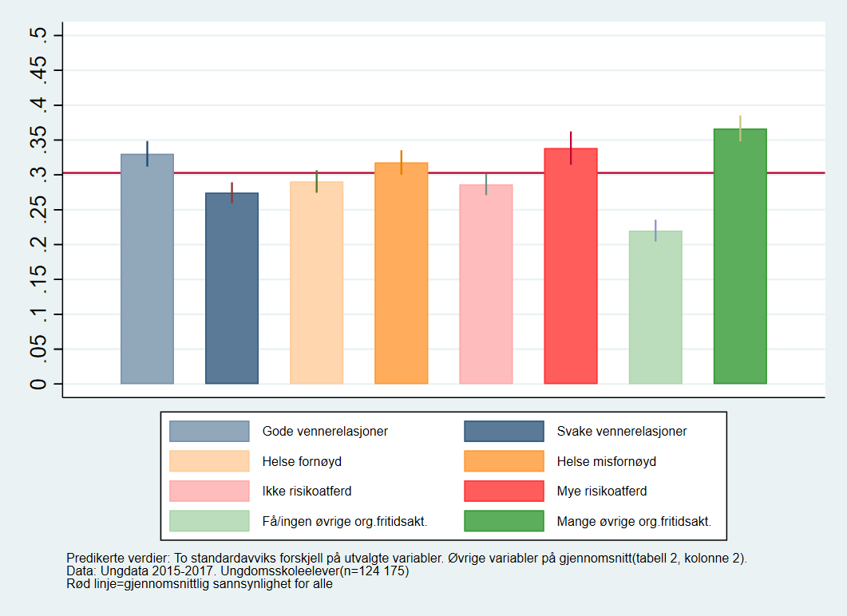
Ungdom i “ytterpunkter”
Figur 2. Predikert sannsynlighet for å ha brukt klubbtilbudet etter grad/nivå på vennerelasjoner, egenvurdert helse, risikoatferd og andre organiserte fritidsaktiviteter.
Multivariate analyser
Illustrerer høye og lave skårer på noen sentrale variabler

Slide 8
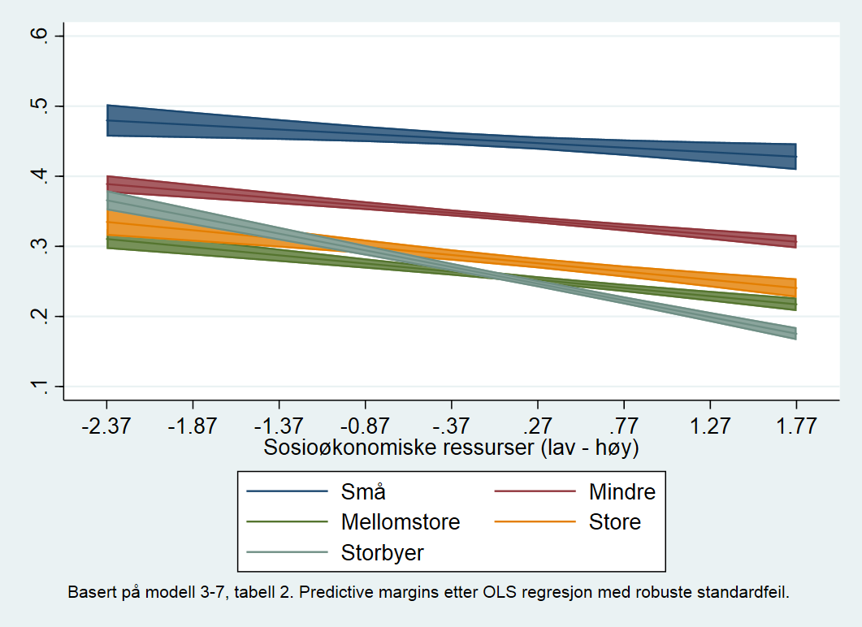
Figur 3. Predikerte sannsynligheter for å ha vært på fritidsklubb etter sosioøkonomiske ressurser og kommunestørrelse.
flernivåanalyser
kraftigere utslag av sosio-økonomiske ressurer desto større byene blir
0=gjennomsnittlig

Slide 9
Oppsummering
Ungdom som bruker klubb skårer noe dårligere på en del indikatorer enn de som ikke bruker klubb – særlig gjelder dette de som bruker klubbene hyppigst
Samtidig: klubbungdommene skårer «bedre» med tanke på sosiale relasjoner og aktivitetsnivå i øvrig organisert fritid
Med Ungdata kan man ikke avgjøre om klubbene gir bedre eller dårligere helse – eller om god/dårlig helse gir bruk av klubb.
Men, utvilsomt en sterk sosial seleksjon inn i bruk av klubbene, både på bruk generelt, men også på hvem som bruker dem hyppigst
Dette betyr at ungdom som bruker klubbtilbudet kan se noe annerledes ut i forhold til «folkehelseprofil» enn de som ikke bruker klubbtilbudet
Vi kan ikke se den «kontrafaktiske» situasjonen, dvs, hvordan folkehelsen hadde sett ut uten klubbene. Kanskje hadde den vært verre?
De kvalitative studiene viser at klubbene er høyt verdsatte –at de kan være en viktig sosial arena, som kan fungere som et «moratorium» (et fristed) fra øvrig press og stress i hverdagen
Vi trenger mer forskning for å studere dette mer inngående. Man kunne gjort mer med Ungdata for å se på forskjeller mellom ungdom på steder med ulikt tilbud, og man forsøke å undersøke «langtidseffekter» av klubbdeltakelse med longitudinelle data fra Ungdata +.

